Slide 1
ČSR V 60. LETECH

Slide 2
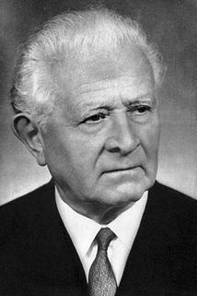
Pražské jaro 1968
„Pokus o socialismus s lidskou tváří.“
prezidentem Ludvík Svoboda
Akční program KSČ – sliboval zavést do ekonomiky prvky tržního hospodářství s rozšíření lidských práv

Slide 3
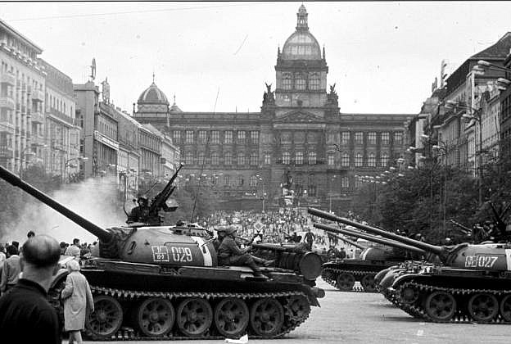
20. -21. srpna 1968
na naše území vtrhla vojska pěti států Varšavské smlouvy a obsadila ho
představitelé státu museli podepsat Moskevský protokol, který legalizoval přítomnost vojsk
mohutný odpor obyvatel byl násilím potlačen
https://www.youtube.com/watch?v=IE0VddDqJa8

Slide 4
OBDOBÍ NORMALIZACE
70. a 80. léta

Slide 5
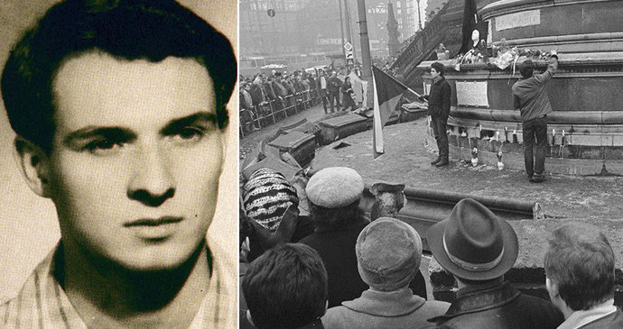
Normalizace
= obnova totalitního režimu (cenzura, uzavření hranic atd.)
na protest se 16. ledna 1969 upálil Jan Palach, kterého následovali Jan Zajíc a Evžen Plocek
https://www.youtube.com/watch?v=KtWUdAE3CGw

Slide 6
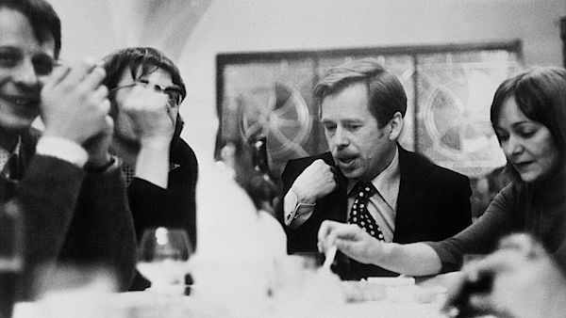
Charta 77
skupina lidí (=disidentů), kteří upozorňovali na to, že se v naší zemi nedodržují lidská práva
šířili zakázané dokumenty
„Chartisté“ – např. Václav Havel, Jan Patočka atd.

Slide 7
OBNOVA DEMOKRACIE
„Pravda a láska musí zvítězit nad lží a nenávistí.“

Slide 8
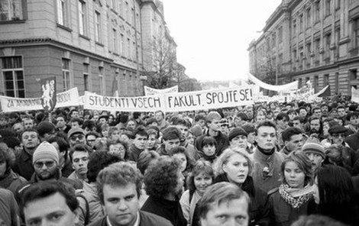
Sametová revoluce
17. listopadu 1989
studentské shromáždění k příležitosti Mezinárodního dne studentstva bylo potlačeno bezpečnostními složkami
studenti vyhlásili stávku a všichni se k nim začali přidávat
https://www.youtube.com/watch?v=npMZ7UxwVgU

Slide 9
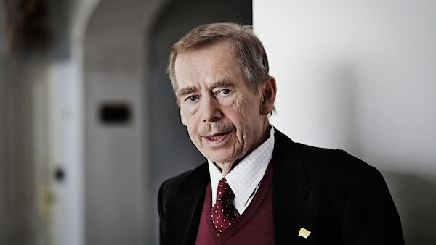
do čela protestního hnutí vstoupilo OF (=Občanské fórum) v čele s V. Havlem
jednání KSČ a OF – vznik „vlády národního porozumění“
prezidentem zvolen V. Havel (29. 12. 1989)
duben 1989 vznikla Česká a Slovenská federativní republika

Slide 10
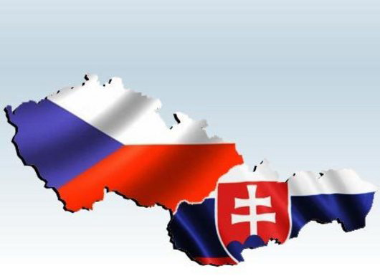
1. 1. 1993 vznikla Česká republika

